Slide 1
ESTADO DE SANTA CATARINA MUNICÍPIO DE RIO DAS ANTAS
AUDIÊNCIA PÚBLICA
LDO - LEI DE DIRETRIZES ORÇAMENTÁRIAS 2025
LOA - LEI ORÇAMENTÁRIA ANUAL 2025

Slide 2
ESTADO DE SANTA CATARINA MUNICÍPIO DE RIO DAS ANTAS
BASE LEGAL
Art. 165 da Constituição Federal
Art. 4 e 5 da Lei de reponsabilidade Fiscal nº 101
Art. 48 – Transparência da Gestão Fiscal lei 101
Lei Orgânica do Município.

Slide 3
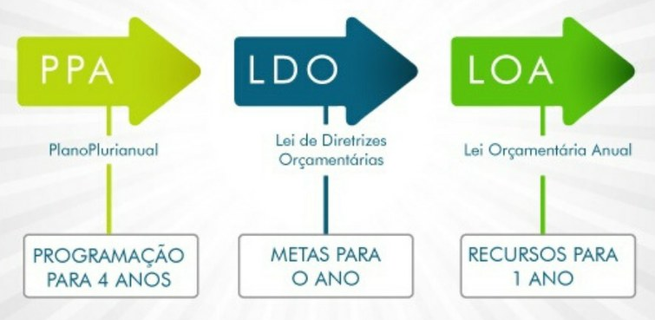
São Instrumentos de Planejamento

Slide 4
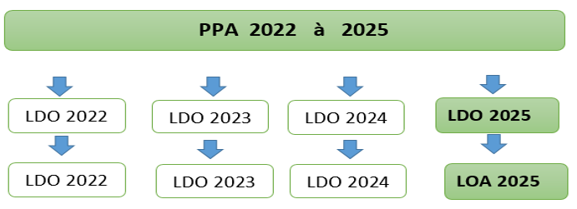
ESTADO DE SANTA CATARINA MUNICÍPIO DE RIO DAS ANTAS

Slide 5
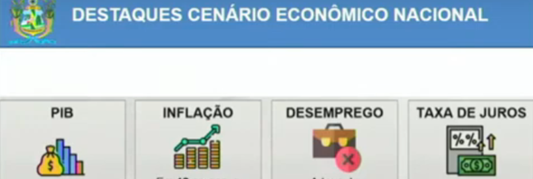
ESTADO DE SANTA CATARINA MUNICÍPIO DE RIO DAS ANTAS
METODOLOGIA DE REAJUSTE DE VALORES
RECEITA: Utiliza a média de arrecadação.
+ Inflação, Pib, Juros e atualizações.

Slide 6
ESTADO DE SANTA CATARINA MUNICÍPIO DE RIO DAS ANTAS
METODOLOGIA DE REAJUSTE DE VALORES
DESPESA: Utiliza a média de gastos dos últimos 7 meses de 2024. E calculo de pessoal o Ajustes médio de salários Anual.

Slide 7
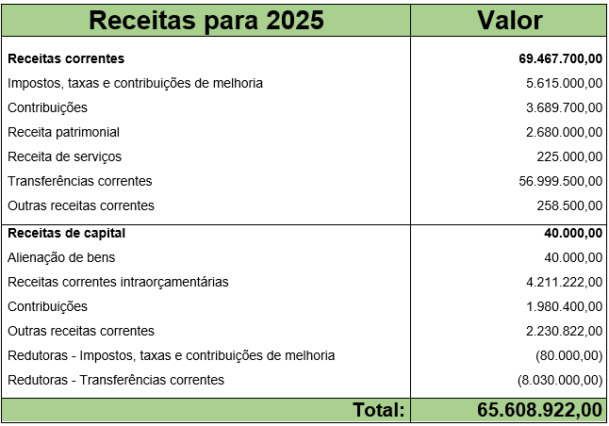
METAS
DE
RECEITAS
2025
Origem dos Recursos

Slide 8
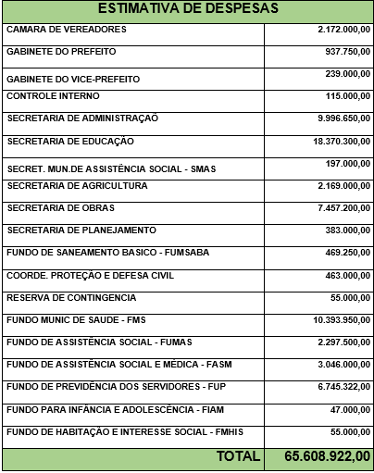
ESTIMATIVA
DE
DESPESAS
2025
Aplicação dos Recursos

Slide 9
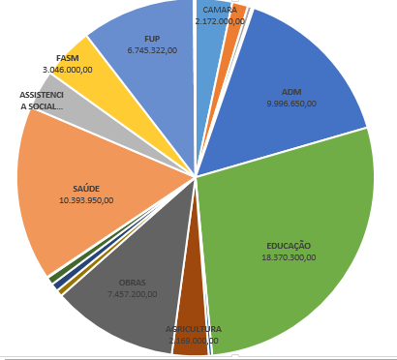
ESTIMATIVA
DE
DESPESAS
2025

Slide 10
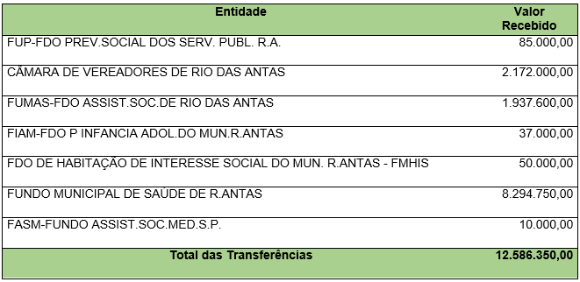
ESTADO DE SANTA CATARINA MUNICÍPIO DE RIO DAS ANTAS
Art 4º Lei 101 cita que a LDO atenderá as condições e exigências para transferências de recursos.

Slide 11
ESTADO DE SANTA CATARINA MUNICÍPIO DE RIO DAS ANTAS
PODER LEGISLATIVO
Repasse mensais de R$ 181.000,00
 | R$
Duodécimo | 2.172.000,00

Slide 12
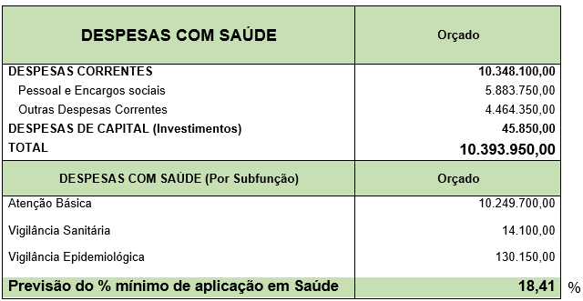
ESTADO DE SANTA CATARINA MUNICÍPIO DE RIO DAS ANTAS

Slide 13
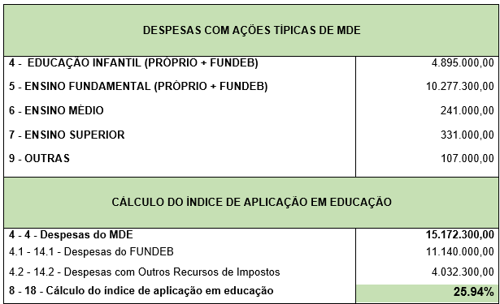
ESTADO DE SANTA CATARINA MUNICÍPIO DE RIO DAS ANTAS

Slide 14
ESTADO DE SANTA CATARINA MUNICÍPIO DE RIO DAS ANTAS
PREVISAO DE DESPESAS COM PESSOAL PARA 2025

Slide 15
ESTADO DE SANTA CATARINA MUNICÍPIO DE RIO DAS ANTAS
PRIORIDADES E METAS FÍSICAS
LDO – LEI DE DIRETRIZES ORÇAMENTARIA
- Prioridades e Metas
- Direciona e disciplina a Elaboração orçamentaria
LOA – LEI ORÇAMENTARIA ANUAL
Prevê Receitas e Gastos
Quantifica as Ações

Slide 16
ESTADO DE SANTA CATARINA MUNICÍPIO DE RIO DAS ANTAS
PRIORIDADES E METAS FÍSICAS PARA 2025
PROJETOS E ATIVIDADES

Slide 17
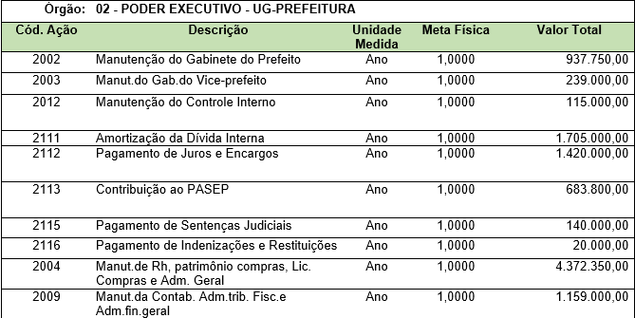
ESTADO DE SANTA CATARINA MUNICÍPIO DE RIO DAS ANTAS
PRIORIDADES E METAS FÍSICAS PARA 2025

Slide 18
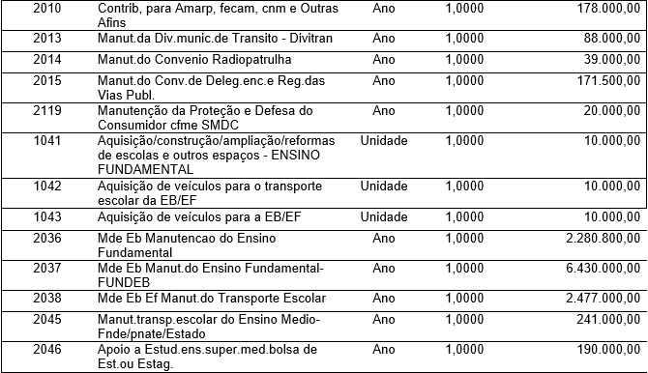
ESTADO DE SANTA CATARINA MUNICÍPIO DE RIO DAS ANTAS
PRIORIDADES E METAS FÍSICAS PARA 2025

Slide 19
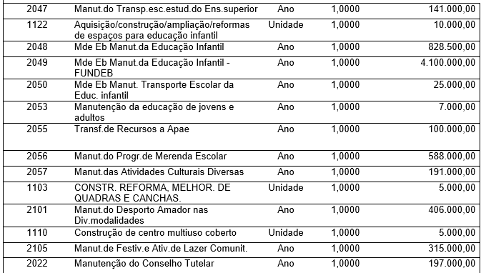
ESTADO DE SANTA CATARINA MUNICÍPIO DE RIO DAS ANTAS
PRIORIDADES E METAS FÍSICAS PARA 2025 ATIVIDADES

Slide 20
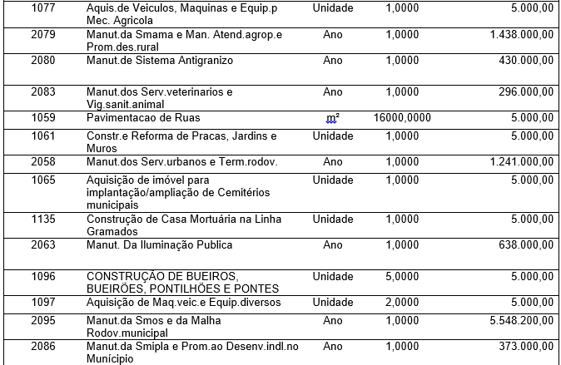
ESTADO DE SANTA CATARINA MUNICÍPIO DE RIO DAS ANTAS
PRIORIDADES E METAS FÍSICAS PARA 2025 ATIVIDADES

Slide 21
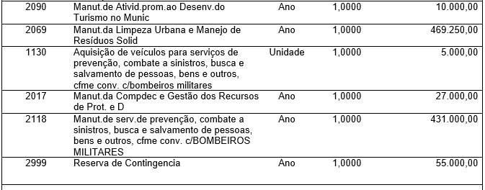
ESTADO DE SANTA CATARINA MUNICÍPIO DE RIO DAS ANTAS
PRIORIDADES E METAS FÍSICAS PARA 2025 ATIVIDADES

Slide 22
ESTADO DE SANTA CATARINA MUNICÍPIO DE RIO DAS ANTAS
PRIORIDADES E METAS FÍSICAS PARA 2025 ATIVIDADES

Slide 23
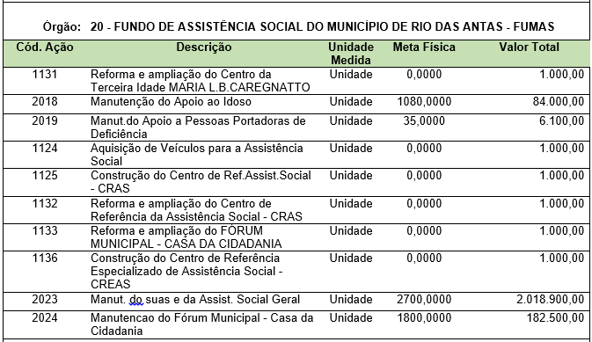
ESTADO DE SANTA CATARINA MUNICÍPIO DE RIO DAS ANTAS
PRIORIDADES E METAS FÍSICAS PARA 2025 ATIVIDADES

Slide 24
ESTADO DE SANTA CATARINA MUNICÍPIO DE RIO DAS ANTAS
PRIORIDADES E METAS FÍSICAS PARA 2025 ATIVIDADES

Slide 25
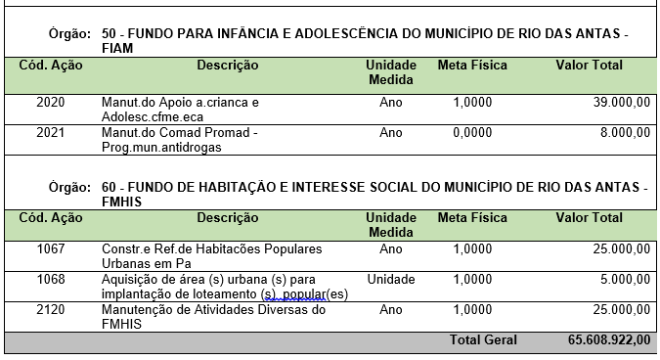
ESTADO DE SANTA CATARINA MUNICÍPIO DE RIO DAS ANTAS
PRIORIDADES E METAS FÍSICAS PARA 2025 ATIVIDADES

Slide 26
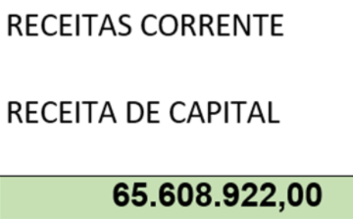
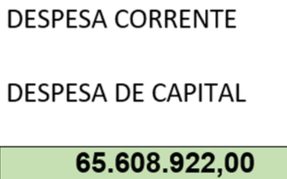
.
Conforme Art 4º LC 101 cita que a LDO atenderá:
DESPESAS
RECEITAS
Equilíbrio

Slide 27
ESTADO DE SANTA CATARINA MUNICÍPIO DE RIO DAS ANTAS
ANALISE FINAL
Assim, os resultados evidenciam o que as Peças Orçamentaria
apresentadas LDO e LOA estão de acordo com
Art. 165 da Constituição Federal
Lei de reponsabilidade Fiscal nº 101
Transparência da Gestão Fiscal lei 101
Lei Orgânica do Município.

Slide 28
ESTADO DE SANTA CATARINA MUNICÍPIO DE RIO DAS ANTAS
CONTATO
Dúvidas e Sugestões
e-mail: contabil@riodasantas.sc.gov.br

